Slide 1
геометрическая резьба
Учитель технологии
Стручков И.А.

Slide 2
В современных условиях школьное образование
призвано обеспечит функциональную грамотность и социальную адаптацию обучающихся на основе приобретения ими компетентностного опыта в сфере учения, познания, профессионально- трудового выбора, личностного развития, ценностных ориентаций и смыслотворчества.

Slide 3
Это предопределяет направленность целей обучения на формирования компетентной личности, способной к жизнедеятельности и самоопределению в информационном обществе, ясно представляющей свои потенциальные возможности, ресурсы и способы реализации выбранного жизненного пути.

Slide 4
Главной целью школьного образования является развитие ребенка как компетентной личности путем включения его в различные виды ценностей человеческой деятельности:
Учеба, познания, коммуникация, профессионально-трудовой выбор, личностное саморазвитие, ценностные ориентации, поиск смысла жизнедеятельности.

Slide 5
Обучение по технологии
Уроки технологии
Элективный курс «Сатаа»

Slide 6
Мастер -класс
геометрическая резьба

Slide 7
Отгадайте загадку.
ВЕСНОЙ ОДЕВАЕТСЯ, А ОСЕНЬЮ РАЗДЕВАЕТСЯ

Slide 8
Ответ: Лес
    Лес - это древесина, пожалуй, самый первый материал, который человек стал использовать в своей жизни. Древесина как природный материал обладает ценными качествами: хорошей теплоизоляцией, небольшой плотностью, красивым естественным цветом, удобством обработки и т.д.

Slide 9
Цели
дать понятие о видах резьбы по дереву и применении инструментов геометрической резьбы;
возродить, развить и сохранить искусство резьбы по дереву;
ориентировать учащихся на применение полученных знаний и навыков на практике;
нацеливать учащихся на профессиональное самоопределение.

Slide 10
Задачи урока:
формировать навыки резьбы по дереву и работы с инструментами;
развить конструктивное мышление и творческие способности детей;
воспитать трудолюбие, терпеливость и настойчивость

Slide 11
Геометрическая резьба - один из самых древних видов резьбы по дереву, при которой изображаемые фигуры имеют геометрическую форму в различных комбинациях. Выполняется такая резьба в виде прямолинейных и дугообразных элементов ножом-косяком и полукруглыми стамесками. Этот вид резьбы популярен из-за простоты выполнения, небольшого набора инструментов, используемых при работе. Еще одним преимуществом геометрической резьбы является небольшая глубина резного рисунка, не нарушающая композицию самого изделия.

Slide 12
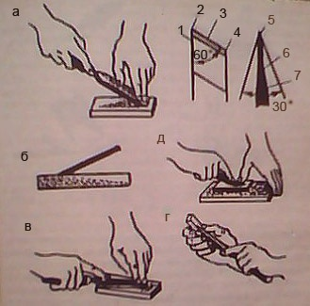
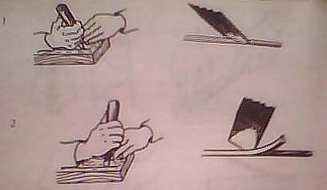
Нож-косяк инструмент для выполнения геометрической резьбы

Slide 13
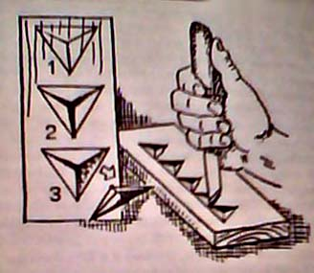
Резьба трехгранных выемок:
1 - разметка; 2 - накалывание; 3 - подрезка.

Slide 14
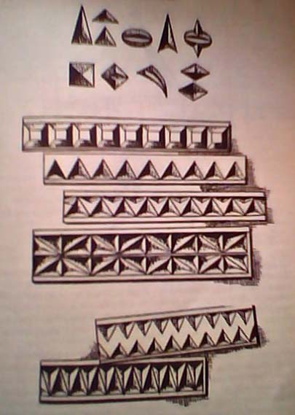
Элементы узоров геометрической резьбы

Slide 15
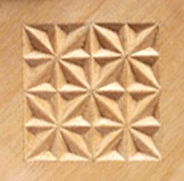
Техника выполнения геометрической резьбы - сияния

Slide 16
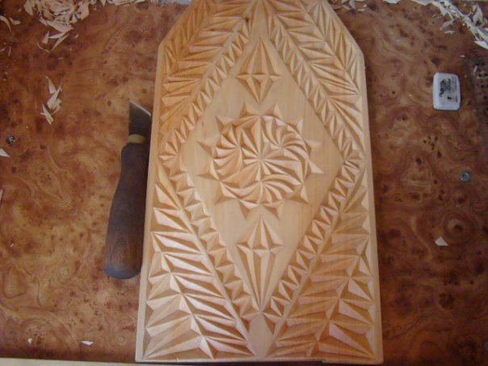

Slide 17
Практическая работа
Разметка
Накалывание
Подрезка

Slide 18
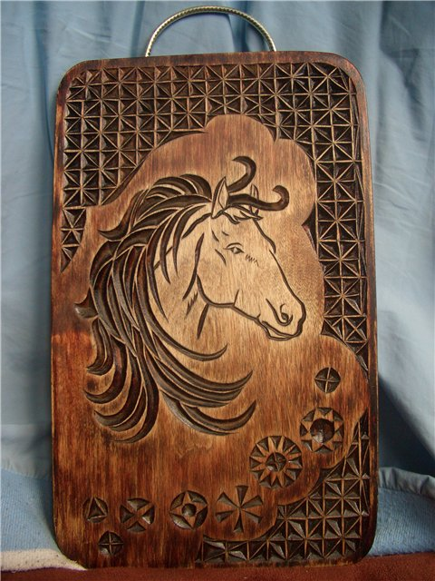
панно

Slide 19
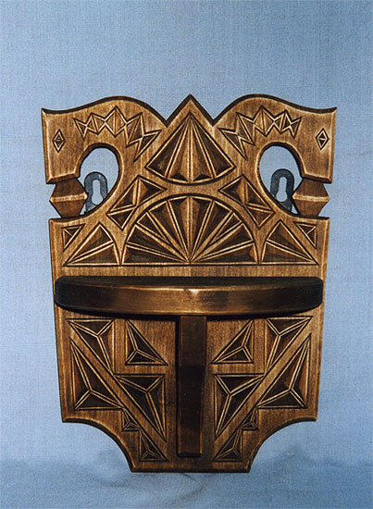
Подставка для телефона

Slide 20
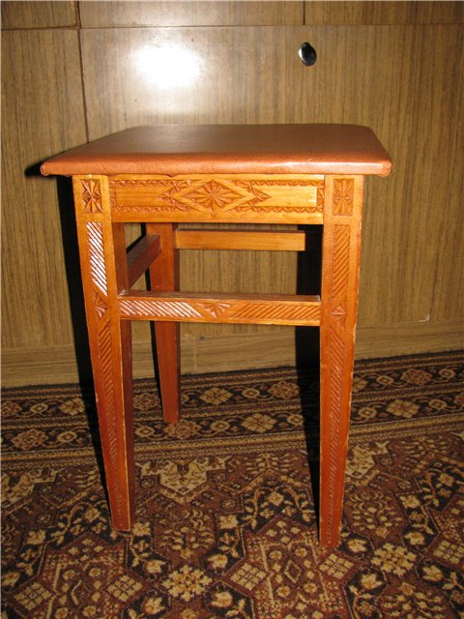
табуретка

Slide 21
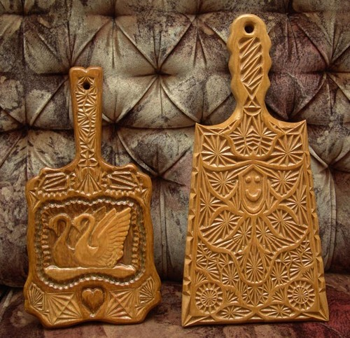
Разделочная доска

Slide 22
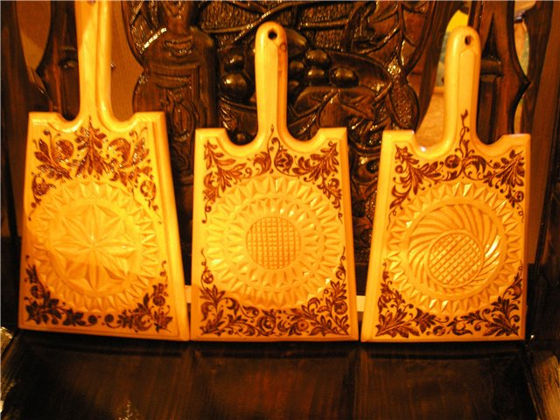

Slide 23
Спасибо за внимание

